Slide 1

Санкт-Петербургский государственный университет телекоммуникаций
им. проф. М.А. Бонч-Бруевича
Теория Автоматов и Формальных языков
Лекция 6. Контекстно-свободные языки и автоматы с магазинной памятью
Выборнова Анастасия Игоревна, к.т.н., доцент кафедры ССиПД

Slide 2
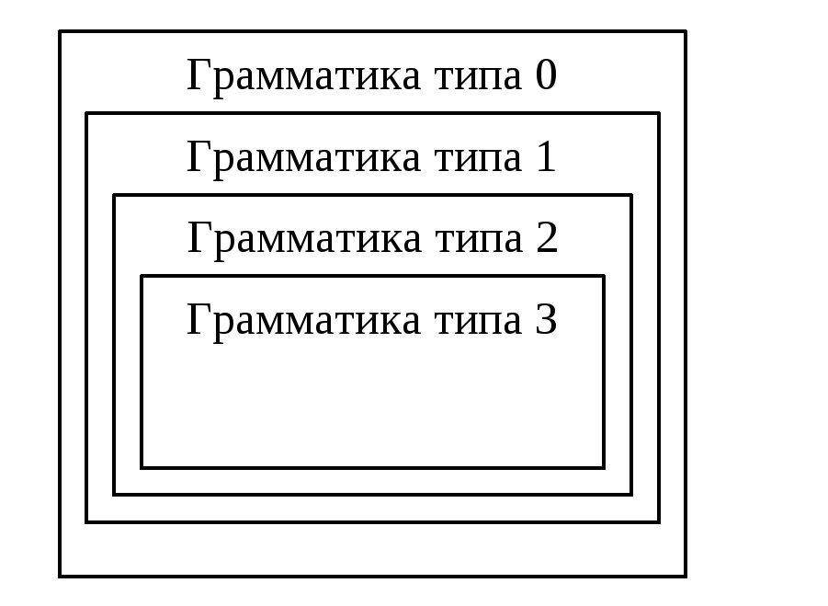

Порождающие грамматики Хомского
Классификация грамматик по Хомскому:

Slide 3
Порождающие грамматики Хомского
Классификация грамматик по Хомскому:
Тип 0 – грамматика без ограничений.
Тип 1 – неукорачивающая или контекстно-зависимая грамматика.
Тип 2 –контекстно-свободная грамматика.
Тип 3 – регулярная грамматика (праволинейная или леволинейная).

Slide 4
Порождающие грамматики Хомского
Регулярные грамматики (тип 3) задают алгоритмы порождения цепочек присоединением некоторого количества терминальных символов с правого или левого края порождаемой цепочки.
Правила регулярных грамматик имеют вид:
A → αB, A → Bα или A → α,
где α — цепочка, состоящая из терминальных символов.

Slide 5
Порождающие грамматики Хомского
Грамматики, где нетерминальный символ стоит справа в правой части правила, называют праволинейными,
Если нетерминальный символ стоит слева от терминала, то грамматику называют леволинейной.

Slide 6
Регулярные языки и конечные автоматы
Каждый регулярный (правосторонний) язык распознается некоторым конечным автоматом.

Slide 7
Порождающие грамматики Хомского
Контекстно-свободная грамматика (тип 2) – грамматика, в которой правила имеют вид:
A → α, где α — цепочка, состоящая из терминальных и нетерминальных символов, A – один терминальный символ.

Slide 8
Порождающие грамматики Хомского
КС-грамматика – это грамматика иерархий (все большее уточнение) или типов (нетерминалы – промежуточные типы, терминалы – типы без наследников).
Присоединение цепочек происходит не только строго справа или слева, но также и при помощи появления новых символов внутри слова.

Slide 9
Контекстно-свободные языки
Контекстно-свободный язык – это язык, порождаемый контекстно-свободной грамматикой.
Большинство систем описания структур данных (XML, HTML), многие языки программирования являются контекстно-свободными языками.

Slide 10
Контекстно-свободные языки
Грамматика в нормальной форме Хомского (грамматика в бинарной нормальной форме, квадратичная грамматика) – контекстно-свободная грамматика G = {N, T, P, S}, в которой каждое правило имеет один из следующих трех видов:
S → ε,
A → a,
A → BC, где
A ∈ N
B, C ∈ N - { S }
a ∈ T.

Slide 11
Контекстно-свободные языки
Каждая контекстно-свободная грамматика эквивалентна некоторой грамматике в нормальной форме Хомского.
(без доказательства)

Slide 12
Абстрактные автоматы
Абстрактный автомат (Abstract machine) – абстрактная модель устройства с одним входом, одним выходом и в каждый момент времени находящегося в одном состоянии из множества возможных. На вход конечного автомата поступают символы одного алфавита, на выходе появляются символы в общем случае другого алфавита.
Состояния
Входной алфавит
Выходной алфавит
Память

Slide 13
Конечные автоматы
Конечный автомат (Finite-State Machine) – это абстрактный автомат с конечным числом возможных состояний.

Slide 14
Конечные автоматы
Конечный автомат можно определить через кортеж:
M={Q, Σ, Δ, I, F}, где
Q – конечное множество состояний автомата,
I – начальные состояния автомата, I ⊆ Q,
F – конечные состояния автомата, F ⊆ Q,
Σ – конечный входной алфавит,
Δ – конечное множество переходов, Δ ⊆ Q × Σ* → Q

Slide 15
Конечные автоматы
Если (p, x, q)∈Δ,
то (p, x, q) является переходом из состояния p в состояние q, а x – меткой этого перехода.
Пример:
Пусть Q={1,2},
Σ={a,b},
I={1},
F={2},
Δ = {(1, a, 1), (1, b, 2), (1, c, 2), (2, aa, 1)}
Тогда M={Q, Σ, Δ, I, F} – конечный автомат.

Slide 16
Конечные автоматы
КА часто принято изображать в виде диаграмм состояний, в которых кружками обозначаются состояния, а стрелками – переходы, причем переход вида (p, x, q) – это стрелка из состояния p в состояние q с меткой x:
a
b
1
c
2
aa

Slide 17
Регулярные языки и конечные автоматы
Каждый регулярный (правосторонний) язык распознается некоторым конечным автоматом.

Slide 18
Автоматы с магазинной памятью
Автомат с магазинной памятью (Pushdown automata, PDA) – это абстрактный автомат, который как и конечный автомат в любой момент времени может находится в одном из конечного множества Q состояний.
На вход МП-автомата также подается последовательность символов, приводящая к изменению состояния автомата.
В отличие от КА, МП-автомат хранит не только текущее свое состояние, доступна потенциально бесконечная память – магазин или стек.

Slide 19
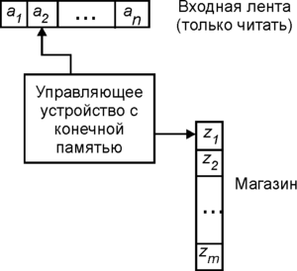
Автоматы с магазинной памятью
Магазин (стек) – структура данных, где в каждый момент доступен только тот элемент, который был добавлен позже остальных присутствующих на данный момент элементов.
Для наглядности стек обычно
изображают вертикально, так,
что доступный элемент данных
(вершина) находится наверху.

Slide 20
Автоматы с магазинной памятью
Автомат с магазинной памятью – это кортеж
M = {Q , Σ , Γ, Δ, I , F}, где
Q , Σ , Γ, Δ – конечные множества,
I ⊆ Q, F ⊆ Q,
Q – множество состояний,
I – начальные состояния,
F – заключительные или допускающие состояния.

Slide 21
Автоматы с магазинной памятью
Автомат с магазинной памятью – это кортеж
M = {Q , Σ , Γ, Δ, I , F}, где
Σ – входной алфавит,
Γ – алфавит магазинной памяти (stack alphabet),
Δ – множество переходов (transition relation):
Δ ⊆ ( Q x Σ* x Γ*) x ( Q x Γ*)

Slide 22
Автоматы с магазинной памятью
Δ – множество переходов (transition relation):
Δ ⊆ ( Q x Σ* x Γ*) x ( Q x Γ*)
По комбинации
текущего состояния;
входного символа;
символа на вершине магазина
автомат выбирает
следующее состояние;
возможно, символ для записи в магазин.

Slide 23
Автоматы с магазинной памятью
В случае, когда в правой части автоматного правила присутствует ε, в магазин ничего не добавляется, а элемент с вершины стирается.
Если магазин пуст, то срабатывают только правила с ε в левой части.

Slide 24
Автоматы с магазинной памятью
МП-автоматы можно изображать в виде диаграмм состояний. На диаграмме каждое состояние обозначается кружком, а переход – стрелкой.
Стрелка с пометкой x, β → γ (вместо стрелки может использоваться : или / ), ведущая из p в q, показывает, что ((p, x, β), (q, γ)) является переходом данного МП-автомата:
a, ε → A
b, A → ε
c, ε → ε
1
2

Slide 25
Автоматы с магазинной памятью
Успешное распознавание МП-автоматом слова, поданного на вход, происходит тогда, когда в конце слова автомат оказывается в финальном состоянии и стек пуст.
Существуют также детерминированные МП-автоматы, которые могут не содержать финального состояния, и успешно распознавать слово при достижении пустого стека.

Slide 26
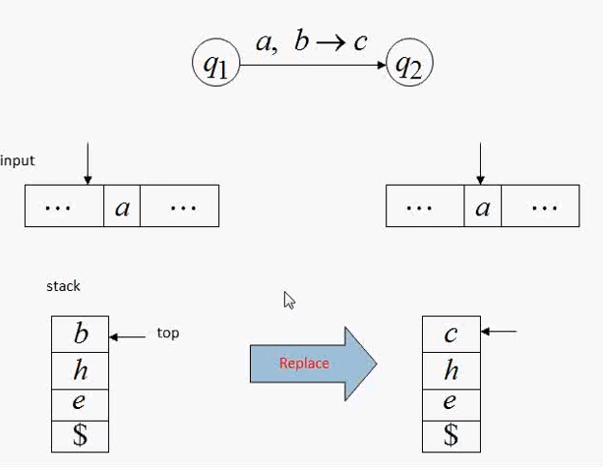
Автоматы с магазинной памятью

Slide 27
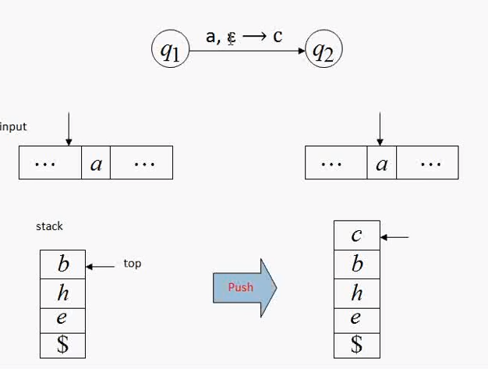
Автоматы с магазинной памятью

Slide 28
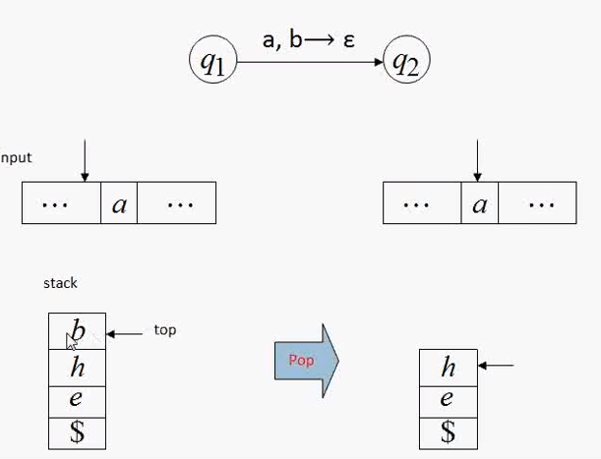
Автоматы с магазинной памятью

Slide 29
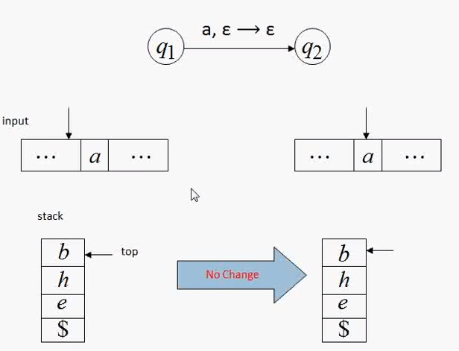
Автоматы с магазинной памятью

Slide 30
Автоматы с магазинной памятью
Отличие МП-автомата от конечного автомата заключается в том, что у первого реализована память предыдущих состояний автомата, а текущее состояние в большей мере зависит от предыдущих.

Slide 31
Автоматы с магазинной памятью
Аналогично конечным автоматам, существуют детерминированные и недетерминированные автоматы с магазинной памятью, однако они не эквивалентны друг другу.

Slide 32
Автоматы с магазинной памятью
Регулярные (правосторонние) языки распознаются конечными автоматами.
Контекстно-свободные языки распознаются при помощи недетерминированных автоматов с магазинной памятью.

Slide 33
Доказательство эквивалентности МП-автоматов и КС-грамматик
Пусть дана КС-грамматика G = {N, T, P, S}, где
N – конечный алфавит нетерминальных символов.
T –конечный алфавит терминальных символов (совпадает с алфавитом языка).
N ∩ Σ = ∅
P – конечное множество правил порождения.
S – начальный нетерминал грамматики (аксиома) (S ∈ N).
Построим МП-автомат, распознающий язык, задаваемый грамматикой G.

Slide 34
Доказательство эквивалентности МП-автоматов и КС-грамматик
МП-автомат M = {Q , Σ , Γ, Δ, I , F}, где
Q – множество состояний (I – начальные состояния, F – конечные или допускающие состояния);
Σ – входной алфавит;
Γ – алфавит магазинной памяти;
Δ – множество переходов:
Δ ⊆ ( Q x Σ* x Γ*) x ( Q x Γ*)

Slide 35
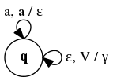
Доказательство эквивалентности МП-автоматов и КС-грамматик
Допустим, что Σ = T, Γ = N ∪ T,
Для каждого правила V → γ ∈ P
введем переход δ (q, ε, V) → (q, γ)
Для каждого a ∈ T
введем переход δ(q,a,a) → {(q,ε)}
Такой автомат будет распознавать язык, определяемый грамматикой G (S ⇒∗ w ⟺ (q,w,S) ⊢∗ (q,ε,ε))
Доказывается по индукции, индукционный переход – шаг вывода слова.

Slide 36
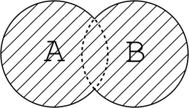
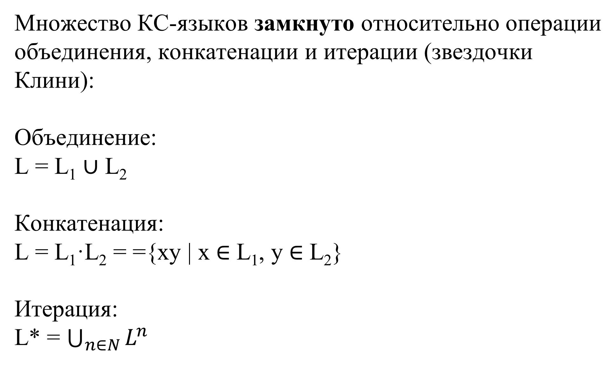
Контекстно-свободные языки
Множество КС-языков замкнуто относительно операции объединения, конкатенации и итерации (звездочки Клини):
Объединение:
L = L₁ ∪ L₂
Конкатенация:
L = L₁·L₂ = ={xy | x ∈ L₁, y ∈ L₂}
Итерация:
L* = $\bigcup_{n∈N}{L^{n}}$

Slide 37
Контекстно-свободные языки
Все три положения доказываются через добавление и при необходимости изменение правил вывода слов в грамматике:
Для объединения:
S → S₁
S → S₂
Для конкатенации:
S → S₁S₂
Для итерации:
S → SS

Slide 38
Контекстно-свободные языки
Аналогично верность всех трех положений может быть иллюстрирована при помощи параллельного или последовательного расположения МП-автоматов, распознающих соответствующие языки.

Slide 39
Контекстно-свободные языки
Если L – контекстно-свободный язык, то L^{R} тоже контекстно-свободный язык.
Данное положение доказывается следующим образом: все правила вывода для языка L^{R} идентичны правилам вывода языка L, но с обратным порядком следования символов в правой части правил. Так как в левой части правил все так же будет только один нетерминальный символ, мы останемся в раках множества КС-грамматик.

Slide 40
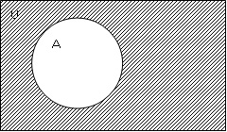
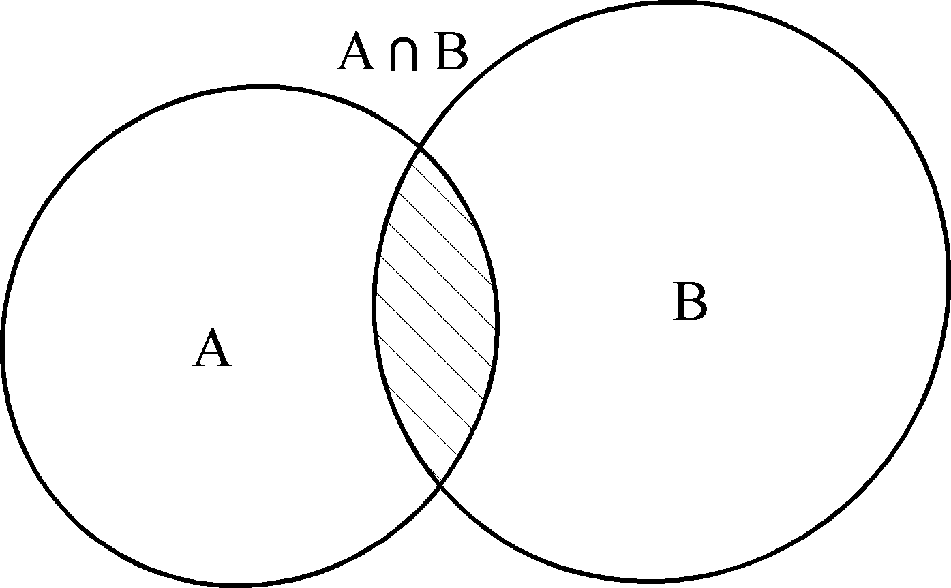
Контекстно-свободные языки
Множество КС-языков не замкнуто относительно операции дополнения и пересечения:
Дополнение:
L = Σ* - L₁
Пересечение:
L = L1 ∩ L2

Slide 41
Контекстно-свободные языки
Лемма о разрастании (pumping lemma).
Пусть L – КС-язык над алфавитом Σ. Тогда найдется такое положительное целое число p, что для любого слова w ∈ L длины не меньше p можно подобрать слова u, v, x, y, z ∈ Σ*, для которых верно uvxyz = w, vy ≠ ε (v ≠ ε или y ≠ ε), |vxy| ≤ p и:
uv^{i}xy^{i}z ∈ L для всех i ≥ 0.

Slide 42
Контекстно-свободные языки
В качестве примера соответствия лемме о разрастании для КС-языков можно привести следующий пример:
L = {a^{n}b^{n} | n ∈ N}
В данном случае u = a^{n-1}, v = a, x = ε, y = b, z = b^{n-1}, тогда uv^{i}xy^{i}z также принадлежит L.
При этом такой язык не будет соответствовать лемме о разрастании для регулярных языков, где xy^{i}z должен принадлежать L.

Slide 43
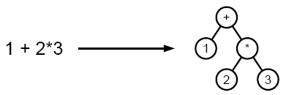
Синтаксический анализ
Синтаксический анализ (синтаксический разбор, парсинг) – процесс сопоставления последовательности букв языка его грамматике.
Синтаксический анализатор (парсер) – устройство, осуществляющее синтаксический анализ.
Результатом синтаксического анализа является некоторая структура данных, обычно дерево, которое отражает структуру входной последовательности букв.

